Slide 1
MAS – Referat 1
Mapowanie różnych typów dziedziczenia z UML do Javy
Prowadzący:
mgr Tomasz Pieciukiewicz
Wykonali:
Wojtek Wirzbicki
Jakub Staszczyk
K1
K2
K3
K4
K5

Slide 2
Agenda:
Podstawowe informacje o dziedziczeniu
Disjoint
Overlapping
Complete
Incomplete
Multi-Inheritance
Multi-Aspect
Dynamic
Podsumowanie - Zadania

Slide 3
Odrobina teorii 1
Dziedziczenie – Związek między nadklasą a podklasą, polegający na przenoszeniu wszystkich cech nadklasy do podklasy.
Specjalizacja – Dodawanie nowych cech do podklasy
Osoba
Osoba
specjalizacja
generalizacja
Pracownik
Pracownik
Asystent
Adiunkt
Docent
Profesor
Asystent
Adiunkt
Docent
Profesor

Slide 4
Odrobina teorii 2
Tworzac hierarchie dziedziczenia należy mieć na uwadze to, ze klasy w hierarchi musza posiadac zblizona semantyke i charakteryzowac się nastepujaca wlasnoscia - obiekt podklasy jest szczegolnym przypadkiem rodzajem obiektu nadklasy, ale zaleznosc odwrotna nie jest poprawna. Nie należy konstruowac hierarchi klas wylacznie w oparciu o podobienstwo atrybutow
Podstawowe pojecia:
Wystapienie bezposrednie – wystapienie klasy ktorej jest czlonkiem.
Wystapienie posrednie – wystapienie klasy ktorej jest czlonkiem i wszystkich jej nadklas.
Ekstensja klasy – zbior wszystkich wystapienklasy i jej podklas, przy czym wystapienia te zawieraja jedynie atrybuty klas.
Klasa abstrakcyjna – nie może posiadac bezposredniego wystapienia
Klasa konkretna – moze mieć wystapienia bezposredniego, może nie posiadac zadnych instancji

Slide 5
Sposoby obejscia dziedziczenia
Użycie jednej tabeli dla całego drzewa klas poprzez zsumowanie wszystkich występujących atrybutów i powiązań w tym drzewie oraz dodanie dodatkowego atrybutu - dyskryminatora wariantu.
Użycie oddzielnych tabel dla każdej klasy konkretnej. Usunięcie klas abstrakcyjnych i przesunięcie ich atrybutów/powiązań do klas konkretnych.
Użycie tabel dla każdej klasy. Zamiana dziedziczenia na powiązania łączące nadklasę ze wszystkimi podklasami.
A
A B C dyskr
B
C
A
A B
A C
B
C
A
A
0..1
0..1
B
C
B
C

Slide 6
Zalety i wady każdej z trzech metod
Łatwość implementacji
Łatwość dostępu do danych
Łatwość przypisania OID
Związanie informacji
Szybkość dostępu
Wspomaganie dla polimorfizmu
Konsumpcja pamięci
Jedna tabela
dla hierarchii
Prosta
Prosta
Prosta
Bardzo duże
Bardzo szybki
Słabe
Duża
Tabela dla klasy
konkretnej
Średnia
Prosta
Średnia
Duże
Szybki
Średnie
Mała
Tabela dla
każdej klasy
Trudna
Średnia
Średnia
Małe
Wolny
Duże
Mała
Cecha

Slide 7
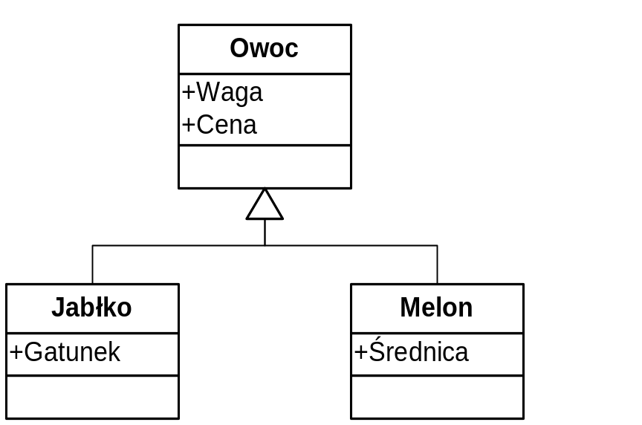
Uml -> Java
UML
JAVA
class Owoc{
double waga, cena;
}
class Jablko extends Owoc{
string gatunek;
}
class Melon extends Owoc{
string srednica;
}

Slide 8
Disjoint
Dziedziczenie typu Disjoint jest jednym z rodzaji dziedziczenia jednoaspektowego. Jest to dziedziczenie rozlaczne tzn przeciecie zbior obiektow podklas jest zbiorem pustym (Kowalski nie może być jednocześnie student i pracownikiem). Na diagramie projektowyn jest ono zaznaczane za pomoca aspektu dziedziczenia zwanego (dyskryminatorem). Dyskryminator typu disjoint może być pominiety na diagramie projektowym gdyz jest on zaznaczany domyslnie. Jeśli jest umieszczony zaznaczmy go przy symbolu dziedziczenia
DISJOINT – jest to dziedziczenie rozlaczne domyslne możemy je wpisac w miejsce dyskryminatora
Osoba
{dyskryminator}
Student
Pracownik
Nauczyciel

Slide 9
Overlapping
Dziedziczenie typu Overlapping jest kolejnym z rodzaji dziedziczenia jednoaspektowego. Oznacza ono ze podklasy mogą nachodzic na siebie (Kowalski może być jednocześnie studentem i pracownikiem) Na diagramie projektowyn jest ono zaznaczane za pomoca slowa Overlapping w miejscu dyskryminatora, nie może ono być pominiete na diagramie projektowym gdyz nie jest zaznaczane domyslnie
Overlapping – jest to dziedziczenie nierozlaczne
Osoba
{Overlaping}
Student
Pracownik
Nauczyciel

Slide 10
Perspektywa projektowa
zastosowano dziedziczenie
zastosowano kompozycję
Osoba
Dyskryminator wymuszajacy rozlacznosc (albo)
Osoba
0..1
{xor}
0..1
Student
Pracownik
Zastąpienie dzedziczenia kompozycja
Student
Pracownik
Osoba
Zezwolenie na nakladalnosci
Osoba
{overlapping}
0..1
0..1
Student
Pracownik
Student
Pracownik

Slide 11
Implementacja
zastosowano Disjoint
zastosowano Overlaping
public abstract class Osoba {
private String nazwisko;
private String nazwisko;
private String adres;
}
public class Student extends Osoba {
private String[] oceny;
public LinkedList myRezerwacja;
}
public class Pracownik extends Osoba {
private Date dataZatrudnienia = null;
private float pensja = 0;
}
public class Osoba{
public Pracownik pracownik;
public Student student;
private String nazwisko;
private String nazwisko;
private String adres;
}
public class Pracownik{
private String[] oceny;
public LinkedList myRezerwacja;
}
public class Student{
private Date dataZatrudnienia = null;
private float pensja = 0;
}
Java automatycznie obslyguje zwiazew dziedziczenia rozlacznego

Slide 12
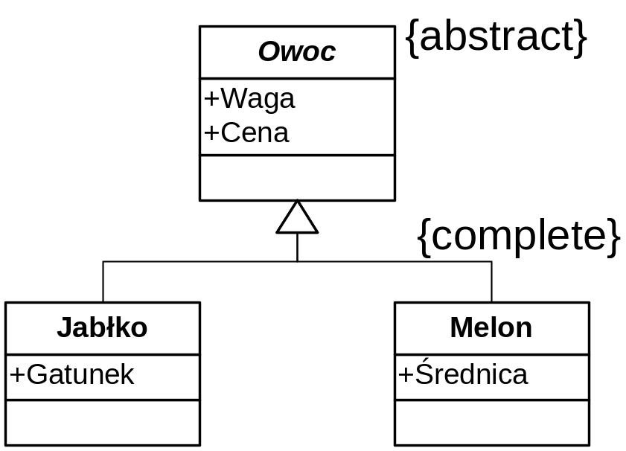
Complete 1
Diagram pojeciowy

Slide 13
Complete 2
Podsumowanie :
Wszystkie klasy na danym poziomie drzewa dziedziczenia są zdefiniowane.
Brak możliwości wymuszenia w javie tego typu dziedziczenia w Javie.
Suma ektensji klas specjalizowanych jest równa ektensji nadklasy.

Slide 14
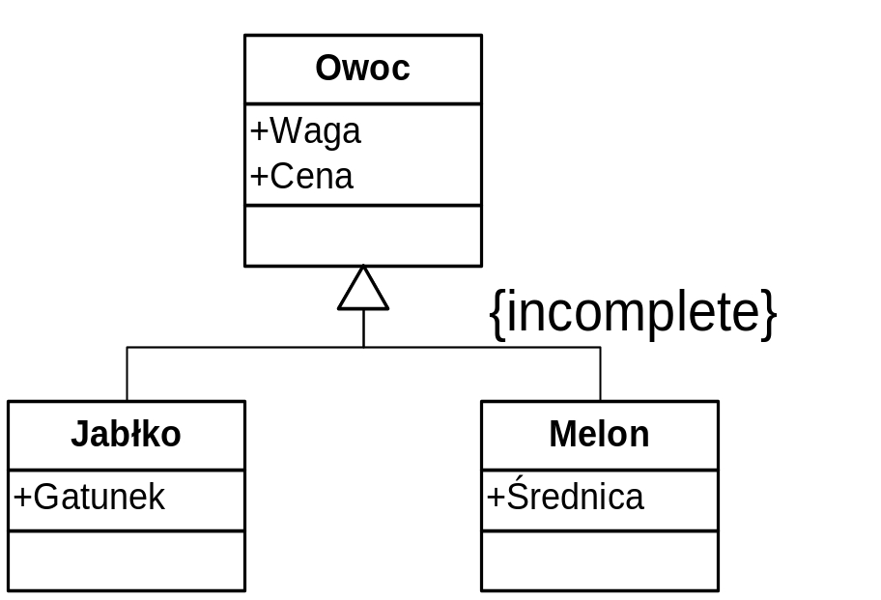
Incomplete 1
Diagram pojeciowy

Slide 15
Incomplete 2
Podsumowanie :
Nadklasa nie jest klasą abstrakcyjną.
Nie wszystkie klasy zostały zdefiniowane

Slide 16
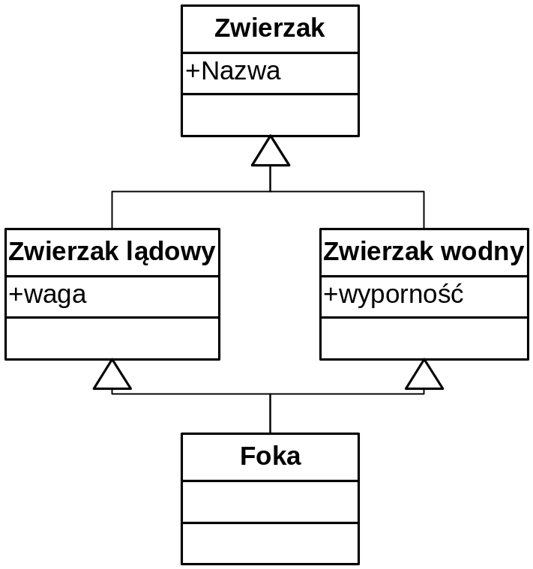
Multi-Inheritance 1
Diagram pojeciowy

Slide 17
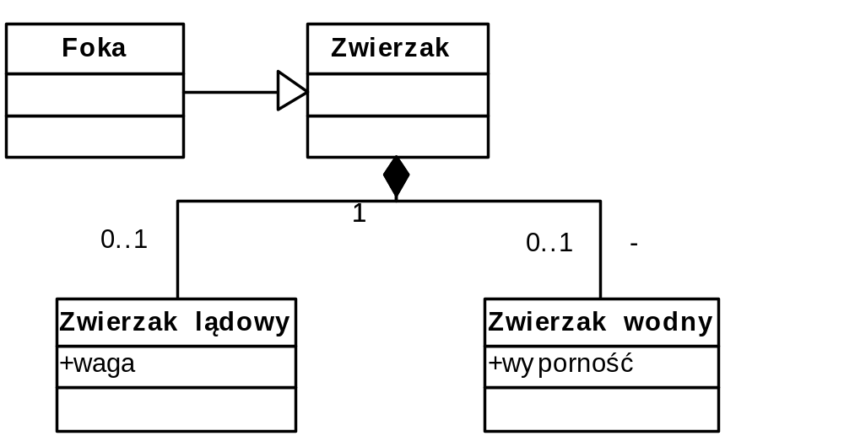
Implementacja 1
Diagram implementacyjny
Sposób 1

Slide 18
Przykład implementacja
class Zwierzak{
public String nazwa;
public ZwierzakLadowy zwierzakLadowy;
public ZwierzakWodny zwierzakWodny;
}
class ZwierzakLadowy{
double waga;
public Zwierzak zwierzak;
public ZwierzakLadowy(Zwierzak zwierzak){
this.zwierzak = zwierzak;
}
}
class ZwierzakWodny{
double wypornosc;
public Zwierzak zwierzak;
public ZwierzakWodny(Zwierzak zwierzak){
this.zwierzak = zwierzak;
}
}
Class Foka extends Zwierzak{}

Slide 19
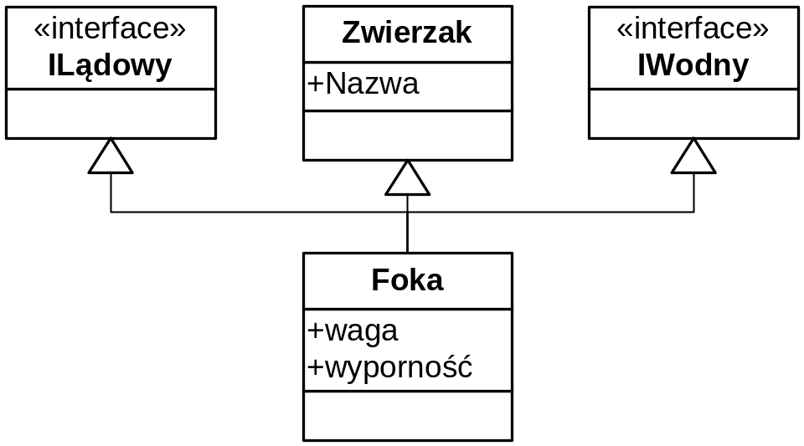
Implementacja 2
Perspektywa projektowa
Sposób 2

Slide 20
Multi-Inheritance 2
Podsumowanie :
Dziedziczenie po więcej niż jednej klasie – problemy z implementacją w Javie.
Problemy z dziedziczeniem składowych o tej samej nazwie.

Slide 21
Multi-Aspect
Specyfikacja wieloaspektowa sluży do nodelowania sytuacji, w ktorej można wyroznic co najmniej dwa podzialy ekstensji klasy zgodnie z okreslonym aspektem. Oznacza to ze osoby można podzielic ze względu na stosunek do emerytury i na rodzaj zatrudnienia jednoczesnie (Kowalski jest pracownikiem godzinowym i jednoczesnie nieemerytowalna ) Dla dziedziczenia wieloaspektowego aspekty dziedziczenia nie mogą być opuszczane.
Pracownik
Osoba
Emeryt
status
płacowy
stosunek
do emerytury
Pracownik
godzinowy
Pracownik
etatowy
Pracownik
na zlecenie
Osoba nie
emerytowana
Osoba
emerytowana
Aspekt dziedziczenia
Bywa konieczna, ale często komplikuje optymalizacje oprogramowania.

Slide 22
Perspektywa projektowa 1
Wykonanie za pomoca delegacji i rol
Prspektywa projektowa dziedziczenia wieloaspektowego może byc realizowana za pomoca delegacji i rol. Każdy z aspektow specjalizacji jest realizowany za pomoca osobnej hierarchii dziedziczenia i jest polaczony z nadklasa za pomoca kompozycji. Klasy niekonkretne sa klasami abstrakcyjnymi
Klasy abstrakcyjne
Pracownik
Osoba
Emeryt
Status placowy
Status do emerytury
Pracownik
godzinowy
Pracownik
etatowy
Pracownik
na zlecenie
Osoba nie
emerytowana
Osoba
emerytowana

Slide 23
Perspektywa projektowa 2
Wykonanie za pomoca dziedziczenia i delegacji
Korzen hierarchi specjalizacji wedlod aspektu status placowy jest podklasa klasy Osoba, natomiast drogi korzen jest polaczony za pomoca kompozycji. Możliwe jest podejscie dualne (odwrotne). W tym rozwiazaniu klasy Osoba, Pracownik, Emeryt sa klasami abstrakcyjnymi
uzycie
dziedziczenie
uzycie
delegacja
Pracownik
Osoba
Emeryt
Status placowy
Status do emerytury
Pracownik
godzinowy
Pracownik
etatowy
Pracownik
na zlecenie
Osoba nie
emerytowana
Osoba
emerytowana

Slide 24
Perspektywa projektowa 3
Wykonanie za pomoca zagniezdzonej specjalizacji
Jest tu tworzona wielowarstwowa hierarchia dzidziczenia. Najpierw dokonano specjalizacjiklasy Pracownik wedlug aspektu status placowy, a nastepnie dla kazdej z klas tej warstwy dokonujemy specjalizacji wedlog aspektu stosunek do emerytury. Można to wykonac również dualnie.
Patrz nastepna strona

Slide 25
Pracownik
status
płacowy
Pracownik
godzinowy
Pracownik
etatowy
Pracownik
na zlecenie
stosunek
do emerytury
stosunek
do emerytury
stosunek
do emerytury
Pracownik
godzinowy nie
emerytowany
Pracownik
godzinowy
emerytowany
Pracownik
etatowy nie
emerytowany
Pracownik
etatowy
emerytowany
Pracownik na
zlecenie nie
emerytowany
Pracownik na
zlecenie
emerytowany

Slide 26
Pracownik
stosunek
do emerytury
Pracownik
emerytowany
Pracownik
nie emerytowany
status
płacowy
status
płacowy
Pracownik
emerytowany
godzinowy
Pracownik
emerytowany
etatowy
Pracownik
emerytowany
na zlecenie
Pracownik nie
emerytowany
godzinowy
Pracownik nie
emerytowany
etatowy
Pracownik nie
emerytowany
na zlecenie

Slide 27
Zalecenia przy wyborze
Jeżeli klasa ma kilka nadklas, wszystkie jednakowo ważne, najlepiej użyć delegacji, która zachowuje symetrię modelu.
Jeżeli jedna nadklasa wyraźnie dominuje, ma zdecydowanie więcej cech niż pozostałe lub może powodować wąskie gardło w wydajności, a inne wydają się być mniej ważne, tę jedną najlepiej zaimplementować poprzez dziedziczenie, zaś pozostałe przez delegację.
Jeżeli liczba kombinacji klas jest mała, można rozpatrywać zagnieżdżoną generalizację.
Przy zagnieżdżonej generalizacji, najważniejszy czynnik - o czym może zaświadczać np. zdecydowanie większa liczba cech - powinien być pierwszym kryterium podziału; pozostałe dalej, w hierarchii ważności.
Unikać zagnieżdżonych generalizacji, jeżeli duża ilość kodu musi być powtórzona.

Slide 28
Implementacja
public abstract class Osoba{
private String nazwisko;
private String nazwisko;
private String adres;
public PrEmerytalnt emeryt;
public PrZawodowy nieemeryt;
}
public class PrGodzinowy extends Osoba{
private float pensja = 0;
}
public class PrEtatowy extends Osoba{
private float pensja = 0;
}
public class PrNaZlecenie extends Osoba{
private float pensja = 0;
}

Slide 29
Dynamic
W momencie gdy podczas rodzaj danego bytu może się zmieniac podczas dzialania programu mamy do czynienia z dziedziczeniem dynamicznym tzn (Kowalski jest obecnie studentem ale zawsze może zostac zatrudniony i będzie tez pracownikiem). Przypadek ten jest możliwy dzieki dziedziczeniu dynamicznemu które dopuszcza zmiane specyfikacji obiektu podczas swojego istnienia, bez zmieniania swojej tozsamosci. Dziedziczenie dynamiczne wymaga, aby importowala inwarianty ze swoich nadklas podczas dzialania programu.Do zaznaczenia dziedziczenia dynamicznego uzywa się stereotypu <<dynamic>> przy dyskryminatorze. Pojecie dziedziczenia dynamicznego nie zostalo jeszcze wpelni zaimplementowane w zadnym z popularnych jezykow programowania i modelowania.
«dynamic»
Kobieta
zawód
Manager
Osoba
Inżynier
Mężczyzna
płeć
{mandatory}
Sprzedawca

Slide 30
Perspektywa projektowa
Perspektywa pojeciowa
Perspektywa projektowa
Osoba
{abstract}
Osoba
{dynamic}
{xor}
0..1
0..1
0..1
Menażer
Analityk
Projektant
Menażer
Analityk
Projektant
Zachowując realizację z wykorzystaniem dziedziczenia, przy każdej zmianie specjalizacji Osoby powstaje nowy obiekt jednej z trzech podklas: Menażer, Analityk czy Projektant. Własności odziedziczone z klasy Osoba są każdorazowo przepisywane.
W przypadku realizacji z wykorzystaniem kompozycji, usuwany jest obiekt związany ze starą specjalizacją, tworzony jest obiekt przechowywujący własności związane z nową specjalizacją oraz tworzone jest powiązanie między nowym obiektem a obiektem klasy Osoba, przechowującym dane osobowe. Klasa Osoba nie może być klasą abstrakcyjną.

Slide 31
Zadania 1
System ma przechowywać dane o pracownikach szkoły (imię, nazwisko). Pracownicy dzielą się ze względu na rolę na wykładowców i asystentów a także ze względu na posiadany stopień naukowy, na magistrów i profesorów.
Jaki typ dziedziczenia zastosujemy na diagramie pojęciowym? Uzasadnij wybór.
Zaproponuj diagram pojęciowy.

Slide 32
Zadania 2
System ma przechowywać dane o klientach (imię, nazwisko) i pracownikach (imię, nazwisko, pensja). Pracownicy mogą być klientami.
Jaki typ dziedziczenia zastosujemy na diagramie pojęciowym? Uzasadnij wybór.
Zaproponuj diagram pojęciowy.

Slide 33
Podsumowanie - Materialy
Ewa Stemposz, Kazimierz Subieta - Wykłady do przedmiotu PRI;
Jacek Plodzien, Ewa Stemposz – Analiza i projektowanie systemow informacyjnych.
Bruce Eckel - Thinking In Java;
G.Booch, J.Rumbaugh, I.Jacobson - UML przewodnik użytkownika WNT Warszawa 2002
http://www.ii.uib.no/Erolfwr/thesisdoc/
Inne materialy z internrtu
Milej Lektury

